Slide 1

谁是肝帝
——类大富翁主题游戏
2019级唐敖庆班化学方向
夏启东 张茗雨

Slide 2

01
PROBLEM STATEMENT
——THOUGHTS to build a brand new game
02
GROUP DIVISION
——COOPERATE to work better
CONTENTS
03
ANALYSIS
——how to build the FRAMEWORK
04
DESIGN
——gain the LOGIC
05
IMPLEMENTATION
——COMPLEX coding part
06
TEST
——DEBUG and polishing

Slide 3
PROBLEM STATEMENT
主题，玩法单一？
课程主题，多种道具
“垃圾时间”过长？
精力与金钱
实体棋的不便？
课程主题大富翁！

Slide 4
GROUP DIVISION
60%
夏启东
游戏规则和棋盘的设计与程序逻辑的实现；图形界面框架的基本实现；程序健壮性优化；Debug和游戏性的更新
40%
张茗雨
贴图的美工设计和图形界面交互的实现，自动存档和读档功能的实现；音乐素材的选取以及音效的实现

Slide 5
ANALYSIS
规则与棋盘的设计
控制台上的程序实现
图形界面及游戏的完善

Slide 6
ANALYSIS
C
EasyX
OUR GAME
程序主体框架及多种道具的实现，文件完成存读档功能。
图形界面交互，将控制台的信息呈现在地图上。
很强的可玩性与美观的画面相结合。

Slide 7
DESIGN
玩家/课程结构体
位置响应
课程学习
持续性状态

Slide 8
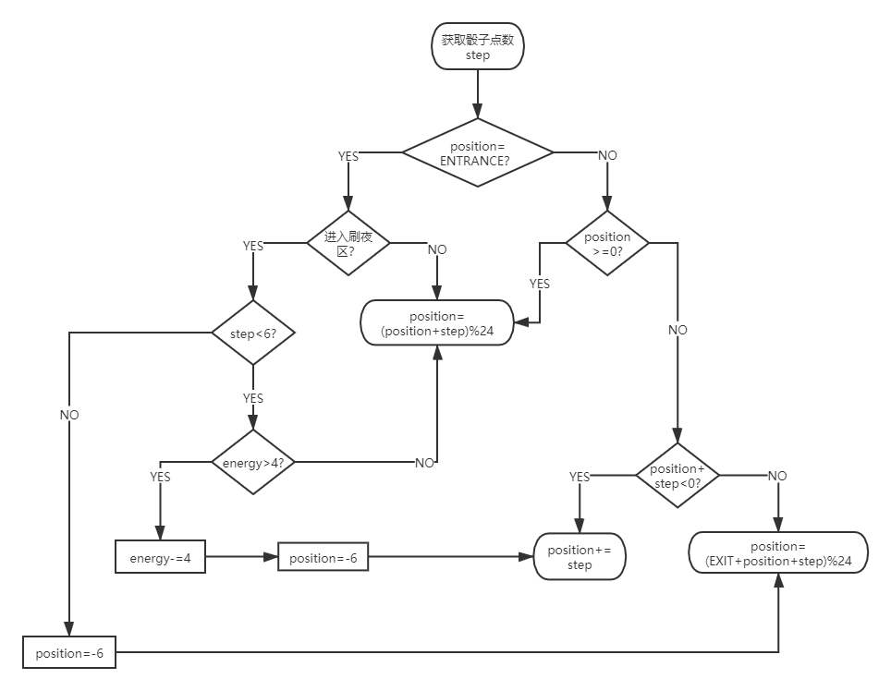
DESIGN
位置响应

Slide 9
DESIGN
玩家/课程结构体
位置响应
课程学习
持续性状态

Slide 10
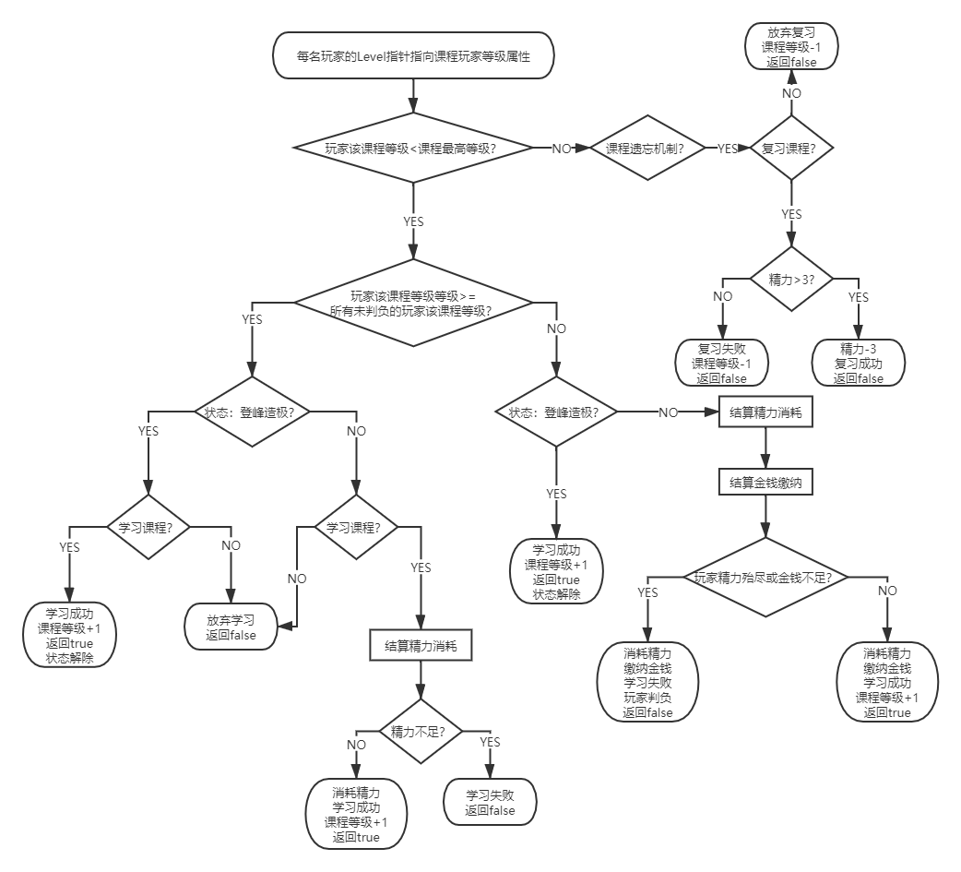
DESIGN
课程学习

Slide 11
IMPLEMENTATION
第一阶段
游戏规则的主体设计，控制台上程序的实现
第二阶段
第三阶段
程序健壮性的完善和图形界面的初步加入
调试冗余代码，将控制台内容逐步转移到图形界面中，丰富鼠标交互，改善闪烁问题
第四阶段
配乐音效的加入，使用文件实现自动存档和读档功能

Slide 12
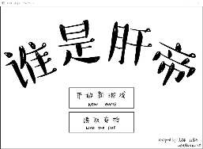
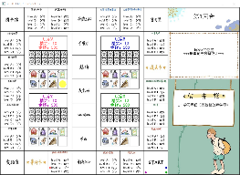
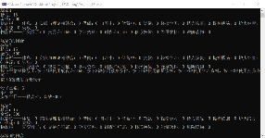
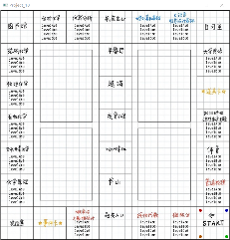
IMPLEMENTATION

Slide 13
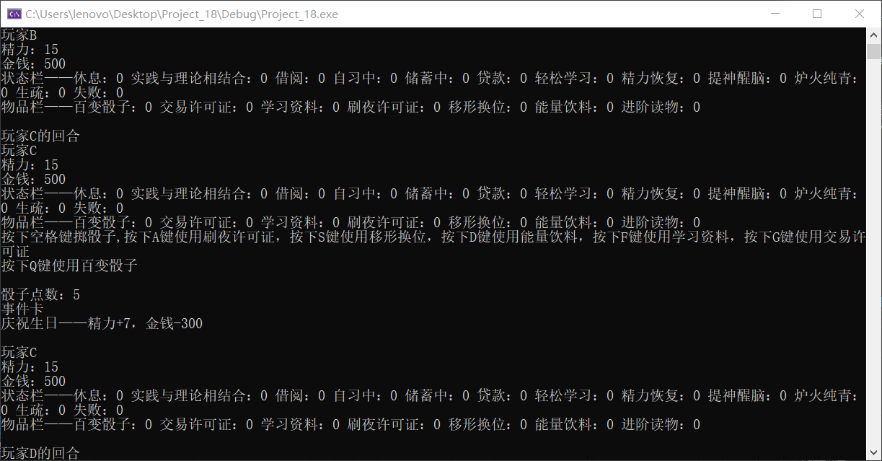
IMPLEMENTATION

Slide 14
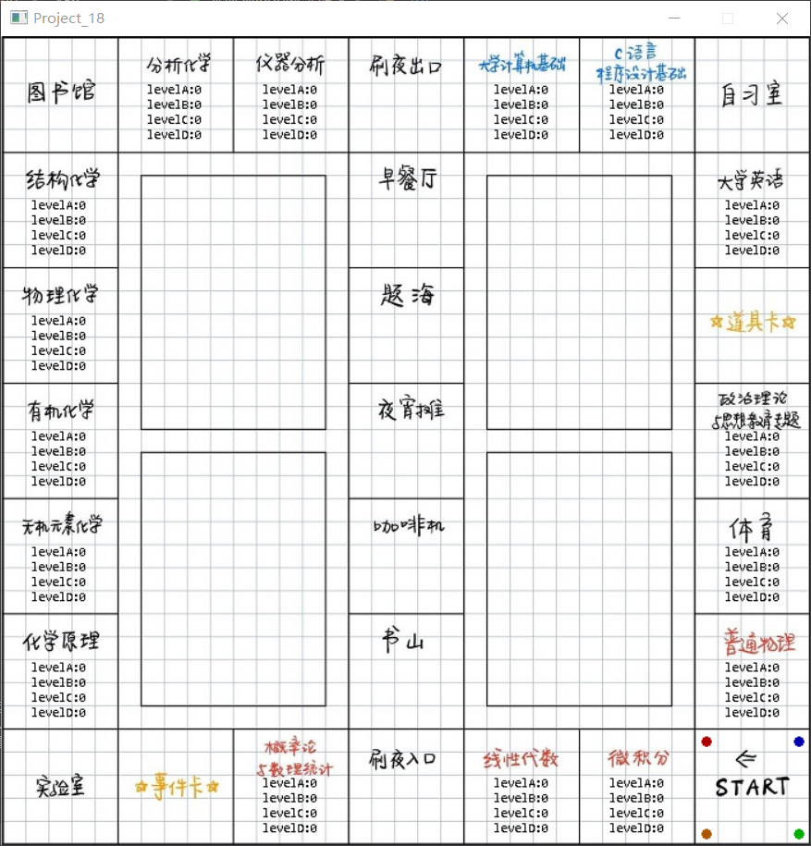
IMPLEMENTATION

Slide 15
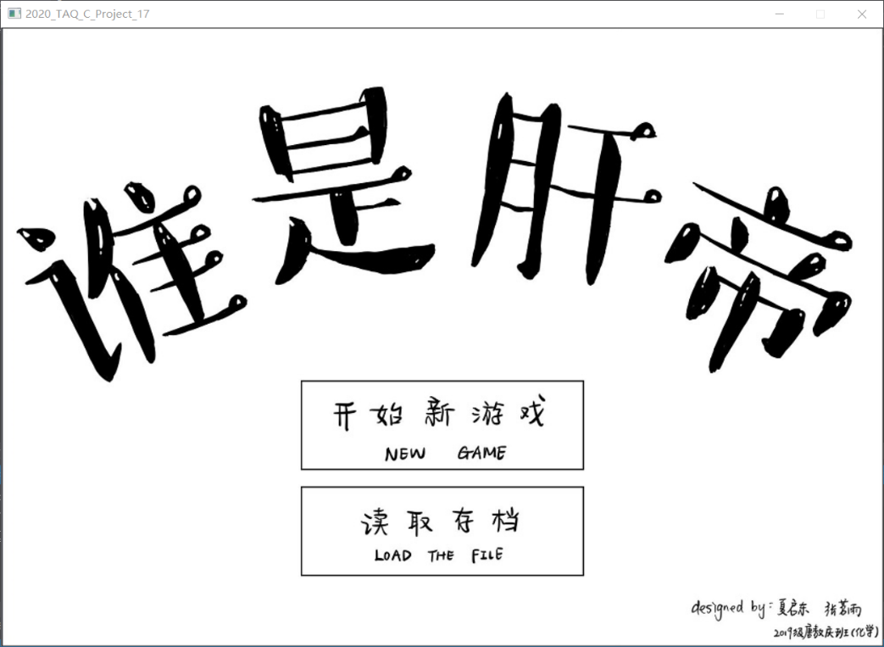
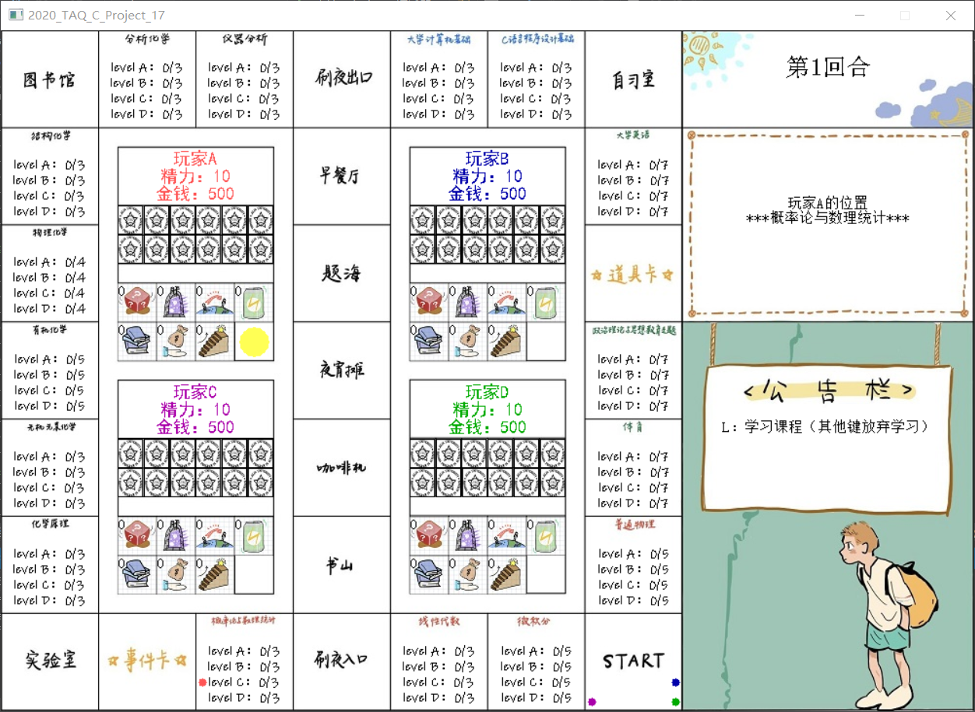
IMPLEMENTATION

Slide 16
TEST
程序健壮性测试 √
如何处理玩家的误操作
图形界面画面测试 √
消除玩家进行行动后的页面短暂闪烁
游戏性测试 √
调整各项参数的平衡，增添新的玩法

Slide 17
感谢聆听 期待老师的点评与提问

